Slide 1
程序的机器级表示VI -鲲鹏920及ARM指令系统
哈尔滨工业大学计算学部
计算机系统课程组

Slide 2
背景
国家战略
中国必须建立独立自主的计算机产业，具有完全自主知识产权的处理器及其汇编语言将会非常重要。ARM灵活的授权模式为我国自主研发处理器提供了条件。
ARM处理器应用广泛
工业控制、智能家电、智能仪器仪表、机电控制和消费电子领域如：各种移动设备、手机、平板以及高性能服务器领域的应用越来越广泛，市场的需求带动了技术人才的需求。
在未来5年中，嵌入式领域将有超过120万的人才缺口，社会急需嵌入式系统相关专业的人才。

Slide 3
背景
ARM汇编与硬件密切相关
很多硬件设施的嵌入式编程使用的都是汇编语言
汇编语言代码简短，占用内存少，执行速度快，是高效的程序设计语言。
数码产品中使用的芯片、主板都包含了嵌入式程序，汇编语言的使用是相当重要的。
学习汇编语言还能够进行软件性能优化、跨平台程序移植、设计通用/专用微处理器体系结构…

Slide 4
背景
汇编的价值
更深入地理解计算机的运行过程和原理
深入理解计算机硬件和应用程序之间的联系和交互
最能够锻炼编程者编程思维逻辑，学习汇编能帮助形成一个软、硬兼备的编程知识体系。
精通汇编的程序员
有机会脱离软件开发，成为电子工程师，负责开发设计电路及软件控制。在一些工业公司，核心电子工程师的待遇会是程序员的十倍以上。

Slide 5
背景
课程目标
学完本课程后，大家能够：
了解基于ARMv8架构的处理器/鲲鹏920的体系结构
了解ARM寄存器
ARM汇编寻址方式
ARM汇编指令集特色
鲲鹏流水线技术
掌握GNU ARM汇编语法
编写基本的ARMv8汇编代码并加以调试
了解ARM的伪指令
了解ARM汇编语言的程序结构

Slide 6
目录
1 ARM鲲鹏处理器
2 ARMv8处理器体系结构
3 ARM寻址方式
4 ARM指令集
5 ARM伪指令
6 ARM汇编语言程序结构
7 ARM的过程调用机制
8 ARM汇编的编译、生成
9 循环队列异常的底层分析

Slide 7
1 ARM鲲鹏处理器
1.1 处理器发展趋势
Z
开放
SPARC
众核
高端服务器
POWER
PA-RISC
POWER
内核数量大量增加，处理器互联。
Itanium
X86
封闭架构
X86
PC & 服务器
异构
MIPS
CPU+GPGPU+FPGA
Moto 68K
ARM
学习ARM，谋求复生
PPC
MIPS
NP
融合
嵌入式/
移动/消费
内存体系重构，CPU/内存深度融合，内存更贴近计算。
ARM
DSP
完全开放，生态良好
过去：架构众多，百花齐放
现在：生态成熟，架构垄断
未来：摩尔定律失效，寻求多方向突破
Notes:
IA：Intel Architecture 。
PPC：PowerPC 。

Slide 8



1 ARM鲲鹏处理器
1.2 主流CPU发展路径
Intel
X86
4004
8008
8086
80286
386
486
pentium
pentiumII
pentiumIII
pentiumIV
Core
286
386
486
K5
K6
K7
K8
K10
PPC
POWER1
POWER2
POWER3
POWER4
POWER5
POWER6
IBM801
PowerPC600
PowerPC700
PowerPC9xx
BE(cell)
MPC750
MPC7400
e100/e200
e300/e500
e600
Pxxxx
MIPS
MIPS3k
MIPS4K
MIPS5K
MIPS10K
MIPS32/64
ARM
ARM7
ARM9
ARM10
ARM11
1970s
1980s
1990s
2000s

Slide 9
1 ARM鲲鹏处理器
1.3 指令集：RISC vs CISC
X86
使用复杂指令集（CISC)，以增加处理器本身复杂度为代价，换取更高的性能；
X86指令集从MMX，发展到了SSE，AVX
ARM
使用精简指令集（RISC），大幅简化架构，仅保留所需要的指令，可以让整个处理器更为简化，拥有小体积、高效能的特性；
ARMv8架构支持64位操作，指令32位，寄存器64位，寻址能力64位；指令集使用NEON扩展结构

Slide 10
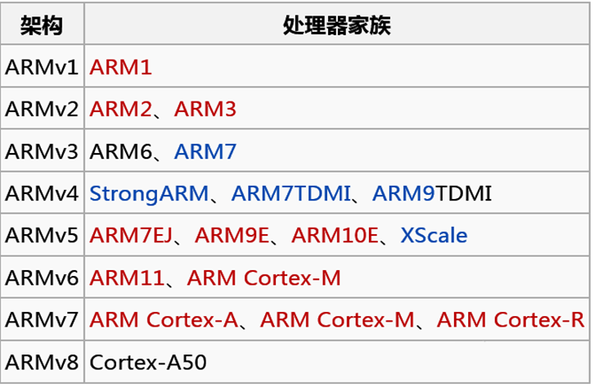
1 ARM鲲鹏处理器
1.4 ARM架构发展史

Slide 11
1 ARM鲲鹏处理器
1.4 ARM架构发展史
ARM 处理器系列命名规则：
ARM {x} {y} {z} {T} {D} {M} {I}
x：处理器系列，是共享相同硬件特性的一组处理器，如：ARM7TDMI、ARM740T 都属于 ARM7 系列
y：存储管理 / 保护单元
z：Cache
T：Thumb，Thumb16 位译码器
D：Debug，JTAG 调试器
M：Multipler，快速乘法器
I：Embedded ICE Logic，嵌入式跟踪宏单元

Slide 12
1.4 ARM架构发展史
ARM处理器的分类
ARM经典处理器（Classic Processors）
ARM Cortex应用处理器 从ARM v7开始，CPU命名为Cortex，并划分为A、R、M三大系列
面向复杂操作系统和用户应用的Cortex-A（Applications，应用）系列，为手机、平板、AP等终端设备提供全方位的解决方案；
针对实时处理和控制应用的Cortex-R（Real-time，实时）系列，为要求可靠性、高可用性、容错功能、可维护性和实时响应的嵌入式系统提供高性能计算解决方案
针对微控制器与低功耗应用优化的Cortex-M（Microcontroller）系列，主要用于通用低端，工业，消费电子领域微控制器。
ARM Cortex嵌入式处理器
ARM专业处理器

Slide 13
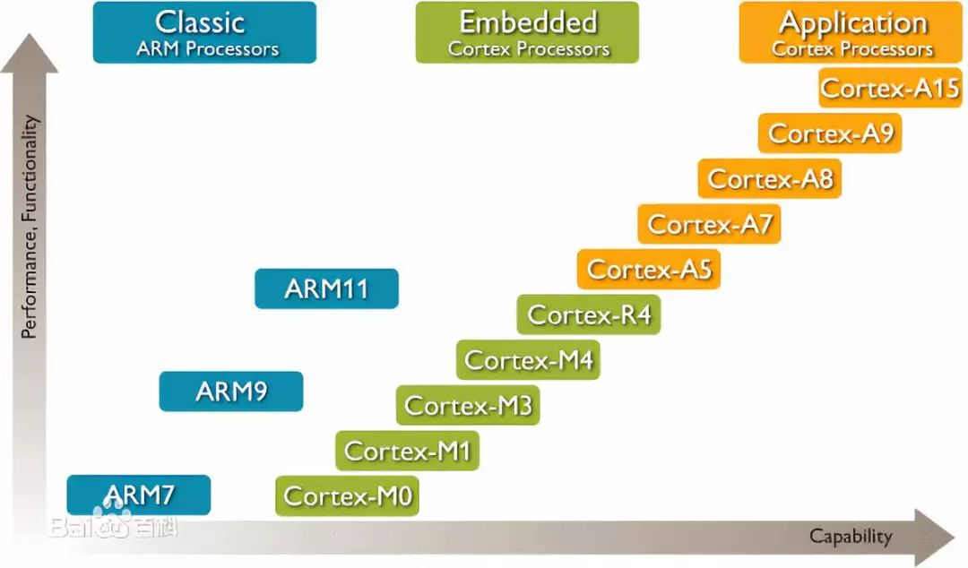
1.4 ARM架构发展史

Slide 14
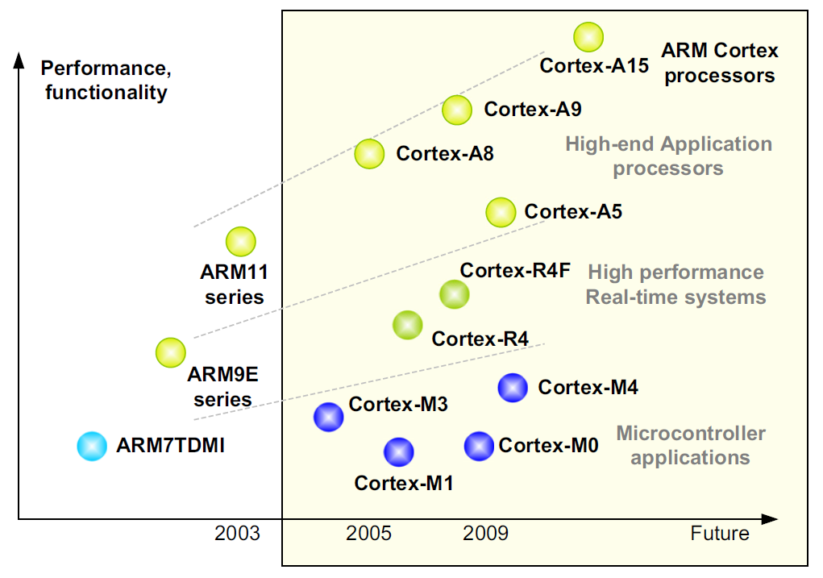
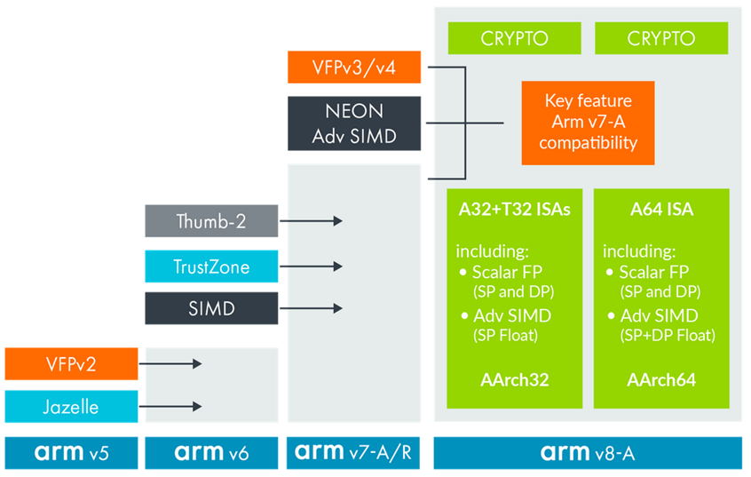
1.4 ARM架构发展史

Slide 15
1 ARM鲲鹏处理器
1.5 ARM流水线的执行顺序
取指令（Fetch）：从存储器读取指令
译码（Decode）：译码以鉴别它是属于哪一条指令
执行（Execute）：将操作数进行组合以得到结果或存储器地址
缓冲/数据（Buffer/data）：如果需要，则访问存储器以存储数据
回写：（Write-back）：将结果写回到寄存器组中

Slide 16
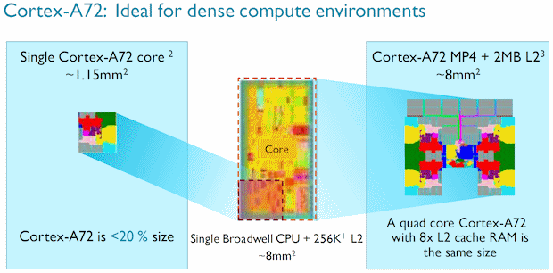

1 ARM鲲鹏处理器
1.6 ARM处理器的多核心优势
工艺、主频遇到瓶颈后，通过增加核数来提升性能
芯片的物理尺寸有限制，不能无限制的增加
ARM的众核横向扩展空间优势明显
单个ARM核面积: ~1.15mm2
单个X86核面积：~8mm²
单核
多核
众核

Slide 17
1 ARM鲲鹏处理器
1.7 ARM服务器：处理器的优势
低功耗 一直以来都是ARM架构芯片最大的优势
ARM架构的芯片在成本、集成度方面也有较大的优势
端、边、云全场景同构互联与协同
更高的并发处理效率
多元化的市场供应

Slide 18
1.7 ARM公司授权体系
ARM目前在全球拥有大约1000个授权合作商、320家伙伴
购买架构授权的厂家不超过20家，中国有华为、飞腾获得了架构授权。
架构/指令集授权
按照所授权的架构和指令集（如ARMv8）自行编写代码、设计芯片。
处理器授权
提供RTL代码，处理器的核数、缓存可以自己配置。自主设计主频、工艺、代工厂等。
处理器优化包/物理IP包授权（POP）
只能按照ARM设计好的处理器类型、在指定的代工厂进行生产。
Notes:
寄存器传输级（Register-Transfer Level, RTL）是通过硬件描述语言来描述实际电路的一种高层次模型。
处理器优化包 (Processor Optimization Pack, POP)。

Slide 19

ARM服务器级别处理器一览
海 思
Hi1612
32C, 2.1GHz
16nm
Hi1616
32C,2.4GHz
16nm
Hi1620
48C,3.0GHz
7nm
CAVIUM
Thunder-X
48C,2.5GHz
28nm
Thunder-X2
32-54C,3.0GHz
14nm
高通
2400
48Cores,2.2-2.6GHz
14nm
X-Gene3
32C, 3.3GHz 16nm
飞腾
FT1500
16 Cores,1.6GHz
28nm
FT2000+
64Cores,2.3GHz
16nm
性能-----------------→
Notes:
安晟培半导体科技有限公司(Ampere Computing)

Slide 20
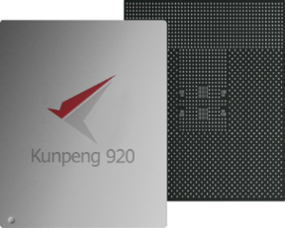
1.8 基于ARMv8架构的鲲鹏处理器
（1）业界最高性能ARM-Based处理器
世界首颗64核ARM CPU——华为海思设计
业界性能最高、RISC指令集、7nm工艺
30GT/s HCCS
100GE NIC/RoCE
LLC
64 cores
8通道DDR4
PCIe 4.0
SAS / SATA3.0
控制器
Local Bus
NANDC/USB/UART
高集成：4in1
高I/O：25%
高并发：25%
高能效：30%
CPU、南桥、网卡、SAS存储控制器等4颗芯片的功能
Notes:
鲲鹏920处理器集成了CPU、南桥、网卡、SAS存储控制器等4颗芯片的功能，能够释放出服务器更多槽位，用于扩展更多加速部件功能，大幅提高系统的集成度。

Slide 21


1.8 基于ARMv8架构的鲲鹏处理器
（2）主要参数与微架构
鲲鹏916
鲲鹏920
支持多路互联的ARM处理器
7nm制程，数据中心ARM处理器
32核，2.4 GHz主频
SPECint性能匹配业界中端，功耗低至75 W
支持4通道DDR4控制器
支持PCIe 3.0和SAS/SATA 3.0
集成板载GE/10 GE网络
支持2路互联
计算核数提升1倍，最多64核
SPECint性能提升超过2倍
内存通道数提升1倍，支持8通道DDR4控制器
支持PCIe 4.0和CCIX
集成板载100 GE网络和加密、压缩等引擎
支持2路或4路互联

Slide 22
1.8 基于ARMv8架构的鲲鹏处理器
(3) 鲲鹏处理器微架构
分支预测算法改进的性能提升
定浮点pipe独立，提升dispatch带宽
支持V82半精度浮点计算
V8.1/V8.2 新指令，RAS
Memory 子系统深度优化，提升内存访问的outstanding深度
降低memory访问时延，每个核私有L2，Latency 9 cycles
提供降低和规避Device访问对性能影响的解决方案
定制针对产品应用的指令和数据Cache的预取和Streaming算法
Notes:
latency：等待；潜伏期；延迟。主要指时钟延迟，具体指的是输入数据与输出结果（该数据经过一系列处理之后的结果）之间的延时。
delay：延迟；延误。主要指器件延时、布线延时，是时序器件之间的逻辑延时。

Slide 23
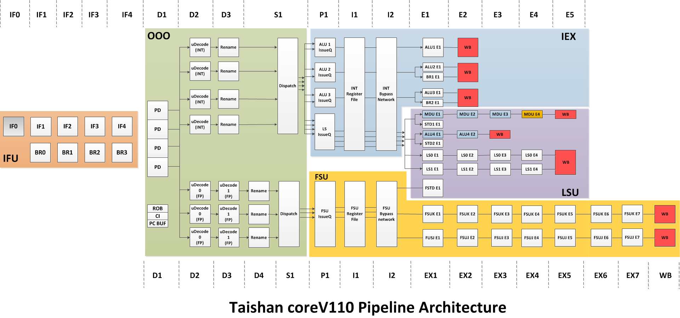
1.8 基于ARMv8架构的鲲鹏处理器
(4) 流水线技术

Slide 24
2 ARMv8处理器体系结构
(4) 流水线技术
Branch预测和取指流水线解耦设计，取指流水线每拍最多可提供32Bytes指令供译码，分支预测流水线可以不受取指流水停顿影响，超前进行预测处理；
定浮点流水线分开设计，解除定浮点相互反压，每拍可为后端执行部件提供4条整型微指令及3条浮点微指令；
整型运算单元支持每拍4条ALU运算（含2条跳转）及1条乘除运算；
浮点及SIMD运算单元支持每拍2条ARM Neon 128bits 浮点及SIMD运算；
访存单元支持每拍2条读或写访存操作，读操作最快4拍完成，每拍访存带宽为2x128bits读及1x128bits写；

Slide 25
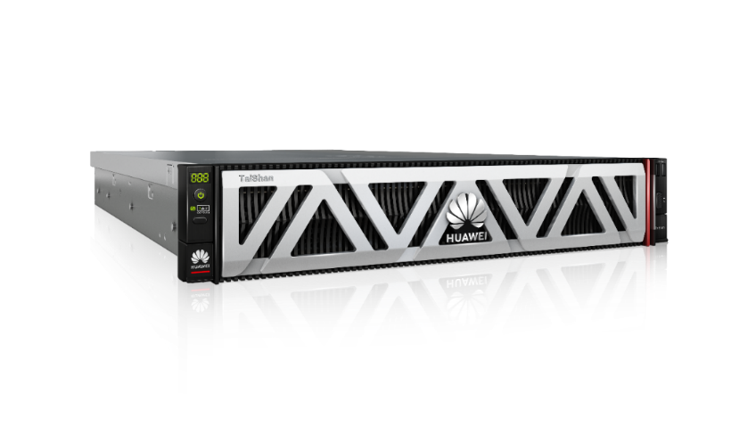








2 ARMv8处理器体系结构
(5)基于鲲鹏920的华为TaiShan 200服务器
17年的工程工艺积累
40度以上异常高温运行
无源背板&三重硬盘抗震
液冷
散热
高速互联
可靠
设计
质量品控
56G/112G板级高速互联
故障率低于业界15%
数据中心
边缘计算
存储密集型
计算密集型
5290
4U72盘存储型
5280
4U40盘存储型
2280
2U2路均衡型
1280
1U2路高密型
2480
2U4路高性能型
X6000
2U4节点高密型
2280E
边缘型
(新产品)
(新产品)
(新产品)
(新产品)

Slide 26
目录
1 ARM鲲鹏处理器
2 ARMv8处理器体系结构
3 ARM寻址方式
4 ARM指令集
5 ARM伪指令
6 ARM汇编语言程序结构
7 ARM的过程调用机制
8 ARM汇编的编译、生成
9 循环队列异常的底层分析

Slide 27
2 ARMv8处理器体系结构
2.1 ARMv8架构的特点
31个64位通用寄存器，原来架构只有15个通用寄存器；
新指令集支持64位运算，指令中的寄存器编码由4位扩充到5位；
新指令集仍然是32位，减少了条件执行指令，条件执行指令的4位编码释放出来用于寄存器编码；
堆栈指针SP和程序指针PC都不再是通用寄存器了，同时推出了零值寄存器（类似PowerPC的r0）；
A64与A32的高级SIMD和FP相同；
高级SIMD与VFP共享浮点寄存器，支持128位宽的vector；
新增加解密指令。

Slide 28
2 ARMv8处理器体系结构
2.2 ARM的工作模式
用户模式（user）：正常程序执行模式；
快速中断模式（FIQ）：高优先级的中断产生会进入该种模式，用于高速通道传输；
外部中断模式（IRQ）：低优先级中断产生会进入该模式，用于普通的中断处理；
特权模式（Supervisor）：复位和软中断指令会进入该模式；
数据访问中止模式（Abort）：当存储异常时会进入该模式；
未定义指令中止模式（Undefined）：执行未定义指令会进入该模式；
系统模式（System）：用于运行特权级操作系统任务；
监控模式（Monitor）：可以在安全模式和非安全模式之间切换；

Slide 29
2 ARMv8处理器体系结构
2.3 ARMv8-A的执行状态
AArch32执行状态
支持A32和T32两种指令集
提供13个32位通用寄存器、1个32位程序计数器PC、堆栈指针SP及链接寄存器LR
提供了32个64位寄存器用于增强SIMD向量和标量浮点运算
一组处理状态PSTATE参数用于保存处理单元的状态。
AArch64执行状态
支持单一的A64指令集
定义了全新的ARMv8异常模型
31个通用寄存器、1个64位程序计数器PC、若干堆栈指针SP寄存器和若干异常链接寄存器ELR，
32个128位寄存器支持SIMD向量和标量浮点操作
一组处理状态PSTATE（Process state）参数，用于保存处理单元的状态。

Slide 30
2 ARMv8处理器体系结构
2.4 ARMv8-A的执行状态
执行状态 | Note
AArch32 | 提供13个32bit通用寄存器R0-R12，一个32bit PC指针 (R15)、栈指针SP (R13)、链接寄存器LR (R14)
 | 提供一个32bit异常链接寄存器ELR, 用于Hyp mode下的异常返回
 | 提供32个64bit SIMD向量和标量floating-point支持
 | 提供两个指令集A32（32bit）、T32（16/32bit）
 | 兼容ARMv7的异常模型
 | 协处理器只支持CP10\CP11\CP14\CP15
AArch64 | 提供31个64bit通用寄存器X0-X30（W0-W30），其中X30是程序链接寄存器LR
 | 提供一个64bit PC指针、栈指针SPx 、异常链接寄存器ELRx
 | 提供32个128bit SIMD向量和标量floating-point支持
 | 定义ARMv8异常等级ELx（x<4）,x越大等级越高，权限越大
 | 定义一组PE state寄存器PSTATE（NZCV/DAIF/CurrentEL/SPSel等），用于保存PE当前的状态信息
 | 没有协处理器概念

Slide 31
2 ARMv8处理器体系结构
2.5 ARMv8-A支持的数据类型：
四字（Quadword）： 128位
双字节（DoubleWord）：64位
字（Word）：32位
半字(Half-Word)：16位
字节（Byte）：8位
三种浮点数据类型
半精度（Half-precision）浮点数据
单精度（Single-precision）浮点数据
双精度（Double-precision）浮点数据
两种类型的向量数据处理
增强SIMD（Advanced SIMD），也就是Neon
可伸缩向量扩展（Scalable Vector Extension，SVE）

Slide 32
2 ARMv8处理器体系结构
2.6 ARMv8-A支持的指令集
AArch64执行状态
ARMv8-A架构处理器只能使用A64指令集，该指令集的所有指令均为32位等长指令字。
AArch32执行状态，可以使用两种指令集：
A32指令集对应ARMv7架构及其之前的ARM指令集，为32位等长指令字结构；
T32指令集则对应ARMv7架构及其之前的Thumb/Thumb-2指令集，使用16位和32位可变长指令字结构。

Slide 33
2 ARMv8处理器体系结构
2.7 ARMv8-A的异常等级与安全模型1/6
支持多级别的执行权限
程序的执行权限只有在异常处理时才能够改变
不同的执行权限等级由EL0至EL3的四个异常等级标识
异常等级的数字越大，软件的执行权限也越高
程序的权限主要涉及两个方面：
存储系统的访问权限
访问处理器资源的权限。二者都与当前的异常等级密切相关

Slide 34
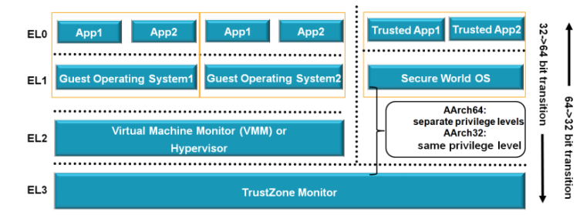
2 ARMv8处理器体系结构
2.7 ARMv8-A的异常等级与安全模型2/6
EL0是最低权限等级，也称为非特权(unprivileged)等级
EL1至EL3都属于特权等级，在这些异常等级执行程序被称为特权执行
EL2异常等级提供了虚拟化(virtualization)支持
EL3异常等级支持在“安全状态”和“非安全状态”这两个安全状态之间切换

Slide 35
2 ARMv8处理器体系结构
2.7 ARMv8-A的异常等级与安全模型3/6
Exception Level
EL0 | Application
EL1 | Linux kernel- OS
EL2 | Hypervisor (可以理解为上面跑多个虚拟OS)
EL3 | Secure Monitor (ARM Trusted Firmware)
Security
Non-secure | EL0/EL1/EL2, 只能访问Non-secure memory
Secure | EL0/EL1/EL3, 可以访问Non-secure memory & Secure memory,可起到物理屏障安全隔离作用

Slide 36
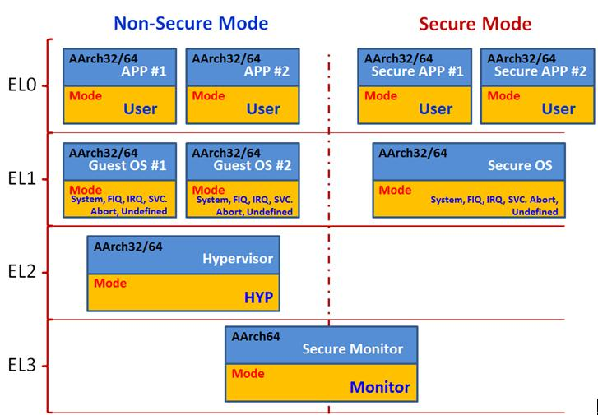
2 ARMv8处理器体系结构
2.7 ARMv8-A的异常等级与安全模型4/6
当EL3使用AArch64时

Slide 37
2 ARMv8处理器体系结构
2.7 ARMv8-A的异常等级与安全模型5/6
组合规则
字宽（ELx）<= 字宽（EL(x+1)） { x=0,1,2 } | 原则：上层字宽不能大于底层字宽
五类组合
EL0/EL1/EL2/EL3 => AArch64 | 此两类组合不存在64bit –> 32bit之间的 Interprocessing 切换
EL0/EL1/EL2/EL3 => AArch32
EL0 => AARCH32，EL1/EL2/EL3 => AArch64 | 此三类组合存在64bit –> 32bit之间的 Interprocessing 切换
EL0/EL1 => AArch32，EL2/EL3 => AArch64
EL0/EL1/EL2 => AArch32，EL3 => AArch64

Slide 38
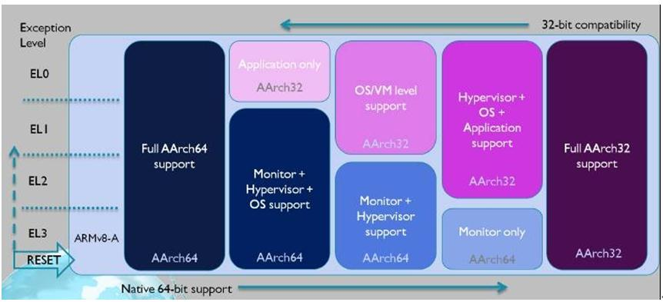
2 ARMv8处理器体系结构
2.7 ARMv8-A的异常等级与安全模型6/6

Slide 39
2 ARMv8处理器体系结构
2.8 ARMv8寄存器
位宽 | 分 类
 | 通用寄存器31个 | 0寄存器 | 栈指针寄存器
32-bit | Wn (n=0,1...30) | WZR | WSP
64-bit | Xn (n=0,1...30) | XZR | SP

Slide 40
AArch32重要寄存器-1/2
寄存器 | Bit | 描述
R0-R14 | 32 | 通用寄存器，不建议将有特殊功能的R13,R14,R15当做通用寄存器使用。
SP_x | 32 | 栈指针寄存器，R13，除User和Sys模式外，其他各种模式下都有对应的SP_x寄存器：x ={ und/svc/abt/irq/fiq/hyp/mon}
LR_x | 32 | 链接寄存器，R14，除User和Sys模式外，其他各种模式下都有对应的LR_x寄存器：x ={ und/svc/abt/svc/irq/fiq/mon},用于保存程序返回地址。AArch32环境下，也用于保存异常返回地址，即LR和ELR共用一个寄存器，而AArch64下是独立的。
ELR_hyp | 32 | Hyp mode下特有的异常链接寄存器，保存异常进入Hyp mode时的异常地址。
PC | 32 | 程序计数器，R15，AArch32 中PC指向取指地址，是执行指令地址+8，AArch64中PC读取时指向当前指令地址。
CPSR | 32 | 记录当前PE的运行状态数据,CPSR.M[4:0]记录运行模式，AArch64下使用PSTATE代替。
APSR | 32 | 应用程序状态寄存器，EL0下可以使用APSR访问部分PSTATE值。
SPSR_x | 32 | 是CPSR的备份，除了User和Sys模式外，其他各种模式下都有对应的SPSR_x寄存器：x ={ und/svc/abt/irq/fiq/hpy/mon}，注意：这些模式只适用于32bit运行环境。

Slide 41
AArch32重要寄存器-2/2
寄存器 | Bit | 描述
HCR | 32 | EL2特有，HCR.{TEG,AMO,IMO,FMO,RW}控制EL0/EL1的异常路由。
SCR | 32 | EL3特有，SCR.{EA,IRQ,FIQ,RW}控制EL0/EL1/EL2的异常路由，注意EL3始终不会路由。
VBAR | 32 | 保存任意异常进入非Hyp mode & 非Monitor mode的跳转向量基地址。
HVBAR | 32 | 保存任意异常进入Hyp mode的跳转向量基地址。
MVBAR | 32 | 保存任意异常进入Monitor mode的跳转向量基地址。
ESR_ELx | 32 | 保存异常进入ELx时的异常综合信息，包含异常类型EC等，可以通过EC值判断异常class。
PSTATE |  | 不是一个寄存器，是保存当前PE状态的一组寄存器统称，其中可访问寄存器有：PSTATE.{NZCV,DAIF,CurrentEL,SPSel},属于ARMv8新增内容，主要用于64bit环境下。

Slide 42
AArch64重要寄存器1/5
寄存器 | Bit | 描述
X0-X30 | 64 | 通用寄存器，如果有需要可以当做32bit使用：WO-W30
LR (X30) | 64 | 通常称X30为程序链接寄存器，保存跳转返回信息地址
SP_ELx | 64 | 若PSTATE.M[0] ==1，则每个ELx选择SP_ELx，否则都选择SP_EL0
ELR_ELx | 64 | 异常链接寄存器，保存异常进入ELx的异常地址（x={0,1,2,3}）
PC | 64 | 程序计数器/PC指针，总是指向即将要执行的下一条指令
SPSR_ELx | 32 | 寄存器，保存进入ELx的PSTATE状态信息
NZCV | 32 | 允许访问的符号标志位
DIAF | 32 | 中断使能位：D-Debug，I-IRQ，A-SError，F-FIQ ，逻辑0允许
CurrentEL | 32 | 记录当前处于哪个Exception level
SPSel | 32 | 记录当前使用SP_EL0还是SP_ELx，x= {1,2,3}
HCR_EL2 | 32 | HCR_EL2.{TEG,AMO,IMO,FMO,RW}控制EL0/EL1的异常路由 逻辑1允许
SCR_EL3 | 32 | SCR_EL3.{EA,IRQ,FIQ,RW}控制EL0/EL1/EL2的异常路由 逻辑1允许
ESR_ELx | 32 | 保存异常进入ELx时的异常综合信息，包含异常类型EC等.
VBAR_ELx | 64 | 保存任意异常进入ELx的跳转向量基地址 x={0,1,2,3}
PSTATE |  | 不是一个寄存器，是保存当前PE状态的一组寄存器统称，其中可访问寄存器有：PSTATE.{NZCV,DAIF,CurrentEL,SPSel},属于ARMv8新增内容,64bit下代替CPSR

Slide 43
AArch64重要寄存器1/5…
cpsr
fpsr：Floating-point Status Register
fpcr：Floating-point Control Register

Slide 44
AArch64重要寄存器2/5
没有寄存器X31或W31
很多指令用编码31表示零寄存器zero register, ZR (WZR/XZR)，
一部分指令用编码31表示栈指针寄存器(Stack Pointer, SP)
SP寄存器不用前缀X
很多指令不能使用寄存器SP，但ADD可以：用于修改SP数值
PC寄存器不能直接使用（赋值或读取），只能通过一些命令隐式使用

Slide 45
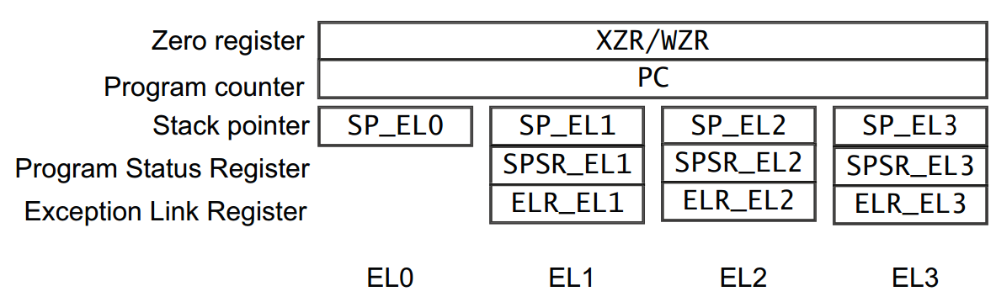
AArch64重要寄存器3/5
AArch64 特殊寄存器
发生异常时，将当时的PSTATE备份到与异常等级对应的程序状态寄存器SPSR_EL1、SPSR_EL2或SPSR_EL3中，异常处理结束后，再用它们恢复PSTATE。

Slide 46
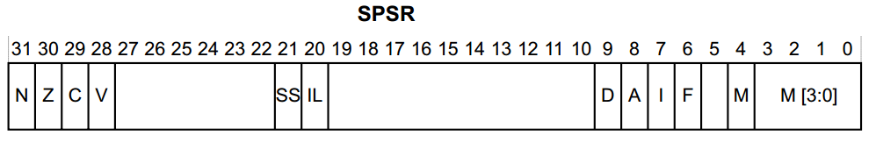
AArch64重要寄存器4/5
名称 | 描述
N | Negative result (N flag).
Z | Zero result (Z) flag.
C | Carry out (C flag).
V | Overflow (V flag).
SS | Software Step. Indicates whether software step was enabled when an exception was taken.
IL | Illegal Execution State bit. Shows the value of PSTATE.IL immediately before the exception was taken.
D | Process state Debug mask. Indicates whether debug exceptions from watchpoint, breakpoint, and software step debug events that are targeted at the Exception level the exception occurred in were masked or not.
A | SError (System Error) mask bit.
I | IRQ mask bit.
F | FIQ mask bit.
M[4] | Execution state that the exception was taken from. A value of 0 indicates AArch64.
M[3:0] | Mode or Exception level that an exception was taken from.

Slide 47
AArch64重要寄存器5/5
PSTATE
不是一个寄存器，是保存当前PE状态的一组寄存器的统称，
ARMv8新增内容，在64bit模式下代替CPSR。其中可访问的寄存器有：PSTATE.{NZCV,DAIF,CurrentEL,SPSel}
名称 | 描述
N | Negative condition flag.
Z | Zero condition flag.
C | Carry condition flag.
V | oVerflow condition flag.
D | Debug mask bit.
A | SError mask bit.
I | IRQ mask bit.
F | FIQ mask bit.
SS | SS Software Step bit.
IL | Illegal execution state bit.非法执行状态位
EL (2) | Exception level.异常等级
nRW | Execution state执行状态，0 = 64-bit，1 = 32-bit
SP | Stack Pointer selector栈指针SP选择，0 = SP_EL0，1 = SP_ELn

Slide 48
2.9 ARMv8-A的异常机制
异常（Exceptions）
是现代处理器必备的程序随机切换机制。最常见的异常是由外部事件引起的中断服务过程。在复杂系统中，异常也用于处理需要特权软件权限才能处理的系统事件。每一个异常类型都有其异常处理程序。
异常直接由执行指令或者尝试执行指令引起，并且异常返回地址指明了引起异常的特定指令的细节，则该异常被定义为同步异常（Synchronous exception）否则，则称为异步异常（Asynchronous exception）
异步异常是由IRQ、FIQ这两个中断请求管脚引起的中断以及系统错误引起的异常，相应地被分为三类：IRQ、FIQ和SError（System Error，系统错误）

Slide 49
2.9 ARMv8-A的异常机制
异常类型
异常类型 | 描述
Synchronous(同步异常)
Undefined Instruction | 未定义指令异常
Illegal Execution State | 非法执行状态异常
System Call | 系统调用指令异常（SVC/HVC/SMC）
Misaligned PC/SP | PC/SP未对齐异常
Instruction Abort | 指令终止异常
Data Abort | 数据终止异常
Debug exception | 软件断点指令/断点/观察点/向量捕获/软件单步 等Debug异常
Asynchronous(异步异常)
SError or vSError | 系统错误类型，包括外部数据终止
IRQ or vIRQ | 外部中断 or 虚拟外部中断
FIQ or vFIQ | 快速中断 or 虚拟快速中断

Slide 50
2.9 ARMv8-A的异常机制
AArch64状态下，引起异常的事件
终止（Aborts）
指令取指错误时会产生指令终止(Instruction Aborts)、数据访问错误会引起数据终止(Data Aborts)
复位（Reset）
复位异常是最高等级的异常，并且不能被屏蔽。所有处理单元在系统复位之后总是转至最高异常等级执行复位异常，并初始化系统
执行异常产生指令
异常产生指令（Exception generating instructions）就是一般所说的系统调用指令，因而执行异常产生指令将引起软中断

Slide 51
2.9 ARMv8-A的异常机制
AArch64状态下，引起异常的事件…
中断（Interrupts）
ARMv8-A架构也支持两种中断：IRQ和FIQ，后者比前者优先级更高。除了某些加载多个数值的指令可以被中断打断外，中断响应一定是发生在开中断状态下当前指令执行结束之后。
由于IRQ和FIQ中断的发生都不是直接由软件执行引起的，因而都属于异步异常。

Slide 52
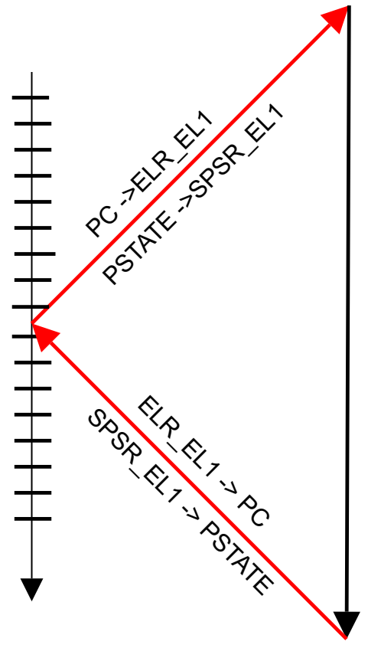
2.9 ARMv8-A的异常机制
ARMv8-A的异常处理
首先将PSTATE存入SPSR_ELn备份，以便异常处理结束返回后使用。
将新的处理器状态信息写入PSTATE。如果需要，通过此步可以提升异常等级。
将异常处理结束返回的地址保存在异常链接寄存器ELR_ELn中。
EL0议程等级
的程序流
异常发生
异常处理程序

Slide 53
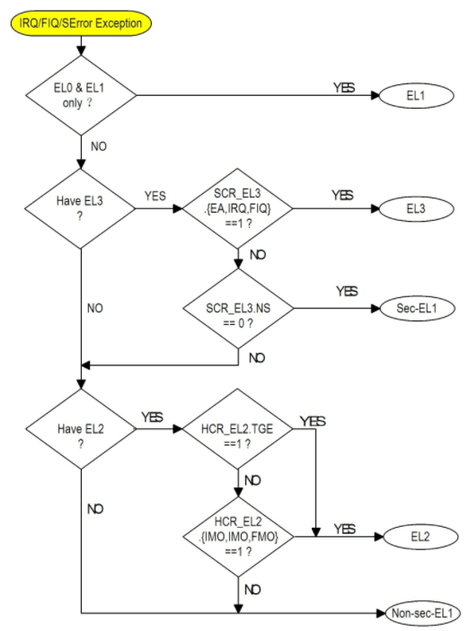
2.9 ARMv8-A的异常机制
IRQ/FIQ/SError路由流程图

Slide 54
2.10 ARMv8-A的异常处理
ARMv8-A的异常处理
异常进入 满足以下条件 | 向量地址偏移表
 | Synchronous (同步异常) | IRQ|| vIRQ | FIQ|| vFIQ | SError|| vSError
SP => SP_EL0 && 从Current EL来 | 0x000 | 0x080 | 0x100 | 0x180
SP => SP_Elx && 从Current EL来 | 0x200 | 0x280 | 0x300 | 0x380
64bit => 64bit && 从Low level EL来 | 0x400 | 0x480 | 0x500 | 0x580
32bit => 64bit && 从Low level EL来 | 0x600 | 0x680 | 0x700 | 0x780
SP => SP_EL0: PSTATE.SP == 0时使用SP_EL0， PSTATE.SP == 1 则用SP_ELx
32bit => 64bit: 发生异常时PE从AArch32切换到AArch64的情况

Slide 55
2.10 ARMv8-A的异常处理
AArch64的异常向量与异常向量表
每个异常等级都有其自身的异常向量表，因而共有EL3、EL2和EL1三个异常向量表。
每个异常等级都有其相应的向量基址寄存器VBAR（Vector Base Address Register），指明该异常等级的异常向量表的基地址。
每个异常等级的异常向量表实际上有4组
每组给出的四个异常入口，对应同步异常、IRQ、FIQ、系统错误四种异常类别。
选择哪一组的异常向量，则取决于:
异常是发生于当前异常等级还是更低的异常等级
异常将使用哪一个堆栈指针（SP0还是Spn）
异常状态所处的执行状态（AArch64或AArch32）等因素

Slide 56
2.10 ARMv8-A的异常处理
AArch64的异常向量与异常向量表

Slide 57
2.10 ARMv8-A的异常处理
中断控制器处理的中断源有四种类型
共享外设中断（Shared Peripheral Interrupt，SPI）：外设的这类中断请求可以被连接到任何一个处理器核。
私有外设中断（Private Peripheral Interrupt，PPI）：只属于某一个处理器核的外设中断请求，例如通用定时器的中断请求。
软件产生的中断（Software Generated Interrupt，SGI）：由软件写入中断控制器内的SGI寄存器引发的中断请求，通常用于处理机间通信；
特定位置外设中断（Locality-specific Peripheral Interrupt，LPI）：边沿触发的基于消息的中断，其编程模式与其他类中断源完全不同。

Slide 58
2.10 ARMv8-A的异常处理
通用中断控制器（Generic Interrupt Controller，GIC） 中断标识与中断类型对照：
中断标识（INTID） | 中断类型 | 中断类型缩写
0 - 15 | 软件产生的中断 | SGI
16 – 31 1056 – 1119 (GICv3.1) | 私有外设中断 | PPI
32 – 1019 4096 – 5119 (GICv3.1) | 共享外设中断 | SPI
1020 - 1023 | 特殊中断号
1024 - 8191 | 保留
8192及以上 | 特定位置外设中断 | LPI

Slide 59
2.11 基于ARMv8架构的鲲鹏处理器
鲲鹏处理器架构特性
ARM V8.0架构，支持EL0~EL3， 支持Trust-Zone(AArch64 only)
兼容ARM V8.1
支持Atomic指令
支持PSTATE.PAN
支持Virtualization Host Extension
兼容ARM V8.2
支持半精度浮点指令
支持Dot Product指令
支持RAS Extension
支持Statistical Profiling Extension
支持ARM V8.3部分指令：
支持SIMD complex number
支持JavaScript conversion instruction
支持ARM V8.4 Memory Partitioning and Monitoring Extension (MPAM)
支持ARM V8.5 Restrictions on the effects of speculation
Support Mitigation for 变种1/2/3/3a/4

Slide 60
2.11 基于ARMv8架构的鲲鹏处理器
流水线技术
Branch预测和取指流水线解耦设计，取指流水线每拍最多可提供32Bytes指令供译码，分支预测流水线可以不受取指流水停顿影响，超前进行预测处理
定浮点流水线分开设计，解除定浮点相互反压，每拍可为后端执行部件提供4条整型微指令及3条浮点微指令
整型运算单元支持每拍4条ALU运算（含2条跳转）及1条乘除运算
浮点及SIMD运算单元支持每拍2条ARM Neon 128bits 浮点及SIMD运算
访存单元支持每拍2条读或写访存操作，读操作最快4拍完成，每拍访存带宽为2x128bits读及1x128bits写

Slide 61
2.11 基于ARMv8架构的鲲鹏处理器
鲲鹏920系列芯片流水线技术(1)
Notes:
鲲鹏920系列芯片

Slide 62
鲲鹏920系列芯片流水线技术 (2)
原理
GCC编译器将C/C++源码翻译成CPU可识别的指令序列，写入可执行程序的二进制文件中。CPU在执行指令时，通常采用流水线的方式并行执行指令，以提高性能，因此指令执行顺序的编排将对流水线执行效率有很大影响。
在指令流水线中要考虑：执行指令计算的硬件资源数量、不同指令的执行周期、指令间的数据依赖等等因素。
可以通知编译器，程序所运行的目标平台(CPU)指令集、流水线，来获取更好的指令序列编排。
GCC 9.1.0支持鲲鹏处理器所兼容的Arm-v8指令集、tsv110流水线。编译时增加编译选项指定使用tsv110流水线 ，编译器将按照鲲鹏处理器的流水线编排指令执行顺序，可以充分利用流水线的指令级并行，提升性能。

Slide 63
鲲鹏920系列芯片流水线技术 (3)
修改方式
在Euler系统中使用HCC编译器，可以在CFLAGS和CPPFLAGS里面增加编译选项：
-mtune=tsv110 -march=armv8-a
在其它操作系统中，可以升级GCC版本到9.10，并在CFLAGS和CPPFLAGS里面增加编译选项：
-mtune=tsv110 -march=armv8-a

Slide 64
目录
1 ARM鲲鹏处理器
2 ARMv8处理器体系结构
3 ARM寻址方式
4 ARM指令集
5 ARM伪指令
6 ARM汇编语言程序结构
7 ARM的过程调用机制
8 ARM汇编的编译、生成
9 循环队列异常的底层分析

Slide 65
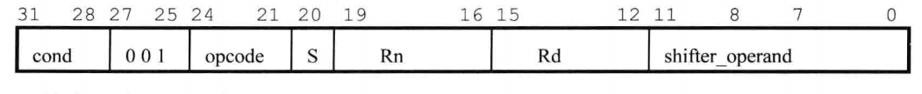
3.1 ARM指令的一般格式(1)
ARM机器指令的编码格式
opcode：指令操作编码
cond：指令执行的条件编码
S：决定指令的操作是否影响CPSR的值
Rd：目标寄存器编码
Rn：包含第1个操作数的寄存器编码
shifter operand：表示第2个操作数

Slide 66
3.1 ARM指令的一般格式(2)
ARM汇编指令的语法格式
<opcode>{<cond>}{S}<Rd>,<Rn>,<shifter_operand>
<opcode>:指令助记符，如ADD
{<cond>}：指令执行的条件
在ARMv5之前的版本中，所有指令都是有条件执行的
ARMv5开始，引入无条件执行的指令
在ARMv8的A64中减少了条件执行指令的数量
{S}：决定指令的操作是否影响CPSR
<Rd>：表示目标操作数寄存器
<Rn>：表示包含第1个操作数的寄存器
<shifter_operand>：表示第2个操作数

Slide 67
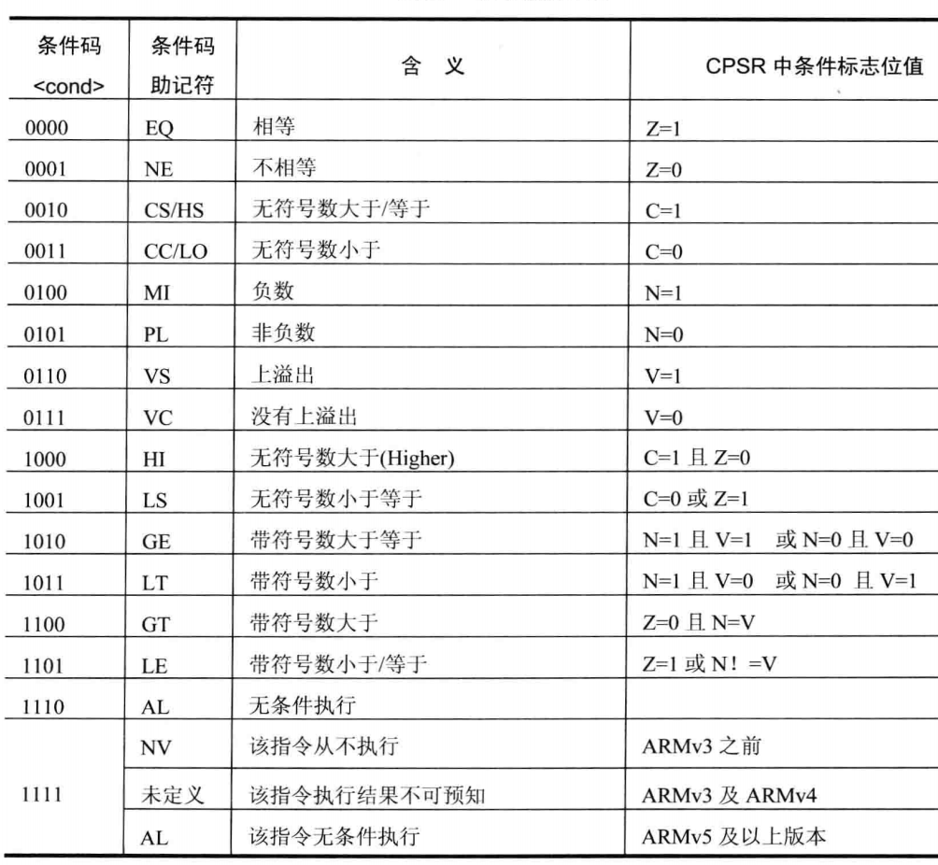
3.1 ARM指令的一般格式(3)
指令条件码

Slide 68
3.2 ARM寻址方式 (1/9)
寻址就是找到存储数据或指令的地址，寻址方式的方便与快捷是衡量CPU性能的一个重要方面
ARM处理器共有8种寻址方式
立即数寻址
寄存器寻址
寄存器间接寻址
基址寻址
多寄存器寻址
堆栈寻址
相对寻址
寄存器移位寻址

Slide 69
3.2 ARM寻址方式 (2/9)
立即数寻址
指令中的数字编码就是操作数本身，可以立即使用的操作数。如操作数是常量，用#表示常量，0x或&表示16进制数，否则表示十进制数。
MOV R0, #0xFF000
//将立即数0xFF000装入R0寄存器
SUB R0,R0,#64
//#64是立即数， R0减64，结果放入R0
注 意：
立即数必须是能由一个8位常数循环右移偶数位得到
循环右移的位数由一个4位二进制编码的2倍表示：
<immediate>=immed_8 循环右移(2*rotate_imm)

Slide 70
3.2 ARM寻址方式 (3/9)
寄存器寻址
操作数的值在寄存器中，指令执行时直接取出寄存器值来操作，寄存器寻址是根据寄存器编码获取寄存器内存储的操作数
MOV R1, R2
//将R2的值存入R1： R2→R1
SUB R0, R1, R2
//将R1的值减去R2的值，结果保存到R0：R1-R2→R0

Slide 71
3.2 ARM寻址方式 (4/9)
寄存器间接寻址
操作数从寄存器所指向的内存中取出，寄存地存储的是内存地址
LDR R1,[R2]
//将R2指向的存储单元的数据读出，保存在R1中，R2相当于指针变量
STR R1,[R2]
//将R1的值写入到R2所指向的内存
SWP R1,R1,[R2]
//将寄存器R1的值和R2指定的存储单元的内容交换
[R2]表示寄存器所指向的内存
LDR 指令用于读取内存数据
STR 指令用于写入内存数据

Slide 72
3.2 ARM寻址方式 (5/9)
基址变址寻址：
基址寄存器的内容与指令中的偏移量相加，得到有效操作数的地址，然后访问该地址空间，基址变址寻址分为三种：
前索引
LDR R0, [R1, #4]
//将地址为R1+4的内存值取出写进R0，不改变R1的值
自动索引
LDR R0, [R1, #4]!
//在前索引的基础上，新地址R1+4回写进R1(!表示回写地址)
后索引
LDR R0, [R1], #4
//地址为R1的内存值取出写进R0，R1存的地址+4再写进R1

Slide 73
3.2 ARM寻址方式 (6/9)
多寄存器寻址
一条指令完成多个寄存器的传送，最多16个寄存器，也称为块拷贝寻址
LDMIA R1!, {R2-R7, R12}
//将R1指向的存储单元中的数据读写到R2～R7、R12中，每次R1都自加4
STMIA R1!, {R2-R7, R12}
//将寄存器R2～R7、R12的值保存到R1指向的存储单元中，然后R1自加4
基址寄存器不允许为R15，寄存器列表可以为R0～R15 的任意组合。这里R1没有写成[R1]!，是因为这个位不是操作数位，而是寄存器位
LDMIA /STMIA块拷贝指令, LDMIA从R1指向的内存中读数据，STMIA向R1指向的内存写入数据
在A64中，LDM/STM已经被替换为LDP/STP(Load/Store Pair)

Slide 74
3.2 ARM寻址方式 (7/9)
多寄存器寻址…
执行这类指令要考虑如下几个问题：
基址寄存器指向原始地址，有没有放一个有效值
寄存器列表哪个寄存器被最先传送
存储器地址增长方向
指令执行完成后，基址寄存器有没有指向一个有效值

Slide 75
3.2 ARM寻址方式 (8/9)
寄存器堆栈寻址
是按特定顺序存取存储区，按后进先出原则，使用专门的寄存器SP（堆栈指针)指向一块存储区
LDMIA SP!, {R2-R7, R12}
//将栈内的数据，读写到R2～R7、R12中，然后下一个地址成为栈顶
STMIA SP!, {R2-R7, R12}
//将寄存器R2～R7、R12的值保存到SP指向的栈中，SP指向的是栈顶

Slide 76
3.2 ARM寻址方式 (9/9)
相对寻址
读取指令本身在内存中的地址，是相对于PC内指令地址偏移后的地址。
由程序计数器PC提供基准地址，指令中的地址码字段作为偏移量，两者相加后得到的地址即为操作数的有效地址
BL ROUTE1 //调用到 ROUTE1 子程序
BEQ LOOP //条件跳转到 LOOP 标号处
…
LOOP： MOV R2,#2
…
ROUTE1：
…

Slide 77
目录
1 ARM鲲鹏处理器
2 ARMv8处理器体系结构
3 ARM寻址方式
4 ARM指令集
5 ARM伪指令
6 ARM汇编语言程序结构
7 ARM的过程调用机制
8 ARM汇编的编译、生成
9 循环队列异常的底层分析

Slide 78
4 ARM指令集: 4.1 ARM指令基本格式
<Opcode>{<Cond>}<S> <Rd>, <Rn> {,<Opcode2>}
尖括号是必须的，花括号是可选的
Opcode：操作码/助记符，说明指令需要执行的操作类型
Cond：指令执行条件码，在编码中占4bit，0b0000 -0b1110
S：条件码设置项：决定本次指令执行是否影响PSTATE寄存器响应状态位值
Rd：目标寄存器，A32指令可选R0-R14，T32指令大部分只能选择R0-R7，A64指令可以选择X0-X30 或 W0-W30
Rn：第1个操作数的寄存器，和Rd一样，不同指令有不同要求
Opcode2：第2个操作数，可以是立即数，寄存器Rm和寄存器移位方式（Rm，#shift）

Slide 79
4.2 GNU ARM汇编语言的语法格式
[<label>:][<instruction or directive or pseudo-instruction>} @comment
instruction 指令
directive 伪操作
pseudo-instruction 伪指令
<label>: 为标号, GNU ARM汇编中，任何以冒号结尾的标识符都被认为是一个标号，而不一定非要在一行的开始
comment为语句的注释
注意
ARM指令，伪指令，伪操作，寄存器名可以全部为大写字母，也可全部为小写字母，但不可大小写混用。
如果语句太长，可以将一条语句分几行来书写，在行末用‘\’表示换行 (即下一行与本行是同一语句)， '\'后不能有任何字符，包含空格和制表符 (Tab)。
Notes:
伪操作，其操作对象是汇编编译器，而伪指令，其最终的操作对象是指令，也就是说，其对应的是用于CPU执行的指令。这就是他们之间简单但很微妙的区别。
伪指令：最终面对的是CPU指令的指令。
伪操作：是用来控制汇编器是如何来产生汇编指令的。

Slide 80
4.2 GNU ARM汇编语言的语法格式
局部变量定义的语法格式：N{routname}
N：为0~99之间的数字。
routname：当前局部范围的名称（为符号），通常为该变量作用范围的名称 (用ROUT伪操作定义的)
局部变量引用的语法格式：%{F|B}{A|T}N{routname}
%：表示引用操作
N：为局部变量的数字号
routname：为当前作用范围的名称（用ROUT伪操作定义的）
F：指示编译器只向前搜索
B：指示编译器只向后搜索
A：指示编译器搜索宏的所有嵌套层次
T：指示编译器搜索宏的当前层次

Slide 81
4.2 GNU ARM汇编语言的语法格式
GNU ARM汇编特殊字符和语法
注释符号: ‘@’，但as指令报错，可用/**/ 或//，类似C语言的用法
整行注释符号: ‘#’，需要在一行的开始，前面不能有语句
语句分隔符号: ‘;’，一行写多条语句的时候使用
立即数前缀: ‘#’ 或 ‘$’

Slide 82
4 ARM指令集 (4)
指令分类
指令类型 | 说明
跳转指令 | 条件跳转、无条件跳转 (#imm、register)指令
异常产生指令 | 系统调用类指令 (SVC、HVC、SMC)
系统寄存器指令 | 读写系统寄存器，如 ：MRS、MSR指令 可操作PSTATE的位段寄存器
数据处理指令 | 包括各种算数运算、逻辑运算、位操作、移位 (shift) 指令
load/store内存访问指令 | load/store {批量寄存器、单个寄存器、一对寄存器、非-暂存、非特权、独占}以及load-Acquire、store-Release指令 (A64没有LDM/STM指令)
协处理指令 | A64没有协处理器指令

Slide 83
4 ARM指令集 (5)
A64指令特点
A64指令编码宽度固定32bit
31个（X0-X30）个64bit通用用途寄存器（用作32bit时是W0-W30），寄存器名使用5bit编码
PC不能作为数据处理或load指令的目的寄存器，X30通常用作LR
移除了批量加载指令 LDM/STM, PUSH/POP, 使用STP/LDP 指令代替
增加支持未对齐的load/store指令立即数偏移寻址，提供非暂存LDNP/STNP指令，不需要hold数据到cache中
没提供访问CPSR的单一寄存器，但提供访问PSTATE的状态域寄存器
相比A32减少很多条件执行指令，只有条件跳转和少数数据处理这类指令才有条件执行
支持48bit虚拟寻址空间
大部分A64指令都有32/64位两种形式
A64没有协处理器的概念

Slide 84
4 ARM指令集 (6)
跳转指令
条件跳转
指 令 | 说 明
B.cond | cond为真跳转
CBNZ | CBNZ X1，label //如果X1!= 0则跳转到label
CBZ | CBZ X1，label //如果X1== 0则跳转到label
TBNZ | TBNZ X1，#3, label //若位X1[3]!=0,则跳转到label
TBZ | TBZ X1，#3, label //若位X1[3]==0,则跳转到label

Slide 85
4 ARM指令集 (7)
跳转指令
绝对跳转
指令 | 说明
B | 绝对跳转
BL | 绝对跳转 #imm，返回地址保存到LR（X30/R14）
BLR | 绝对跳转reg，返回地址保存到LR（X30/R14）
BR | 跳转到reg内容地址,
RET | 子程序返回指令，返回地址默认保存在LR（X30）
BL func //调用子程序func
…
func:
…
MOV R15,R14 //32位程序的子程序返回
RET //64位程序的子程序返回
Notes:
红色是arm32的程序使用的寄存器
1、X86 函数调用约定
X86 有三种常用调用约定，cdecl(C规范)/stdcall(WinAPI默认)/fastcall 函数调用约定。详细可参考： 函数调用协议__cdecl,__fastcall,__stdcall。 其中：
Cdecl调用规范：参数从右往左一次入栈，调用者实现栈平衡，返回值存放在 EAX 中。
stdcall调用规范：参数从右往左一次入栈，被调用者实现栈平衡，返回值存放在 EAX 中。
fastcall调用规范：参数1、参数2分别保存在 ECX、EDX ，剩下的参数从右往左一次入栈，被调用者实现栈平衡，返回值存放在 EAX 中。
2、X64函数调用约定
X64只有一种 fastcall 函数调用约定。 参数1、参数2、参数3、参数4分别保存在 RCX、RDX、R8D、R9D ，剩下的参数从右往左一次入栈，被调用者实现栈平衡，返回值存放在 RAX 中。
3、arm32函数调用约定
arm32位调用约定采用ATPCS。 参数1~参数4 分别保存到 R0~R3 寄存器中 ，剩下的参数从右往左一次入栈，被调用者实现栈平衡，返回值存放在 R0 中。
4、arm64函数调用约定
arm64位调用约定采用AAPCS64。 参数1~参数8 分别保存到 X0~X7 寄存器中 ，剩下的参数从右往左一次入栈，被调用者实现栈平衡，返回值存放在 X0 中。
详细的调用规则分析可以采用IDA静态反汇编软件进行分析和查看。
参考： https://blog.csdn.net/a565499699/article/details/79294261
https://blog.csdn.net/a565499699/article/details/79294261
1、X86 函数调用约定
X86 有三种常用调用约定，cdecl(C规范)/stdcall(WinAPI默认)/fastcall 函数调用约定。详细可参考： 函数调用协议__cdecl,__fastcall,__stdcall。 其中：
Cdecl调用规范：参数从右往左一次入栈，调用者实现栈平衡，返回值存放在 EAX 中。
stdcall调用规范：参数从右往左一次入栈，被调用者实现栈平衡，返回值存放在 EAX 中。
fastcall调用规范：参数1、参数2分别保存在 ECX、EDX ，剩下的参数从右往左一次入栈，被调用者实现栈平衡，返回值存放在 EAX 中。
2、X64函数调用约定
X64只有一种 fastcall 函数调用约定。 参数1、参数2、参数3、参数4分别保存在 RCX、RDX、R8D、R9D ，剩下的参数从右往左一次入栈，被调用者实现栈平衡，返回值存放在 RAX 中。
3、arm32函数调用约定
arm32位调用约定采用ATPCS。 参数1~参数4 分别保存到 R0~R3 寄存器中 ，剩下的参数从右往左一次入栈，被调用者实现栈平衡，返回值存放在 R0 中。
4、arm64函数调用约定
arm64位调用约定采用AAPCS64。 参数1~参数8 分别保存到 X0~X7 寄存器中 ，剩下的参数从右往左一次入栈，被调用者实现栈平衡，返回值存放在 X0 中。
详细的调用规则分析可以采用IDA静态反汇编软件进行分析和查看。

Slide 86
4 ARM指令集 (8)
异常产生和返回指令
指令 | 说明
SVC | SVC系统调用，目标异常等级为EL1
HVC | HVC系统调用，目标异常等级为EL2
SMC | SMC系统调用，目标异常等级为EL3
ERET | 异常返回，使用当前的SPSR_ELx和ELR_ELx

Slide 87
4 ARM指令集 (9)
系统寄存器指令
指令 | 说明
MRS | R ← S: 通用寄存器 ← 系统寄存器
MSR | S ← R: 系统寄存器 ← 通用寄存器
MRS R0,CPSR //状态寄存器CPSR的值存入寄存器R0中
MSR CPSR_f,R0 //用R0的值修改CPSR的条件标志域
MSR CPSR_fsxc,#5 //CPSR的值修改为5

Slide 88
4 ARM指令集 (10)——数据处理指令
数据处理指令
算数运算 | 逻辑运算 | 数据传输 | 地址生成 | 位段移动 | 移位运算
ADDS | ANDS | MOV | ADRP | BFM | ASR
SUBS | EOR | MOVZ | ADR | SBFM | LSL
CMP | ORR | MOVK |  | UBFM | LSR
SBC | MOVI |  |  | BFI | ROR
RSB | TST |  |  | BFXIL
RSC |  |  |  | SBFIZ
CMN |  |  |  | SBFX
MADD |  |  |  | UBFIZ
MSUB
MUL
SMADDL
SDIV
UDIV
Notes:
ADRP: PC 相对寻址的地址距离——编码去除低12位，即用页面size(4KB)的倍数，Is the program label whose 4KB page address is to be calculated. Its offset from the page address of this instruction, in the range +/-4GB, is encoded as "immhi:immlo" times 4096
ADR: PC 相对寻址的地址距离：页内offset，Its offset from the address of this instruction,in the range +/-1MB, is encoded in "immhi:immlo".
根本问题是所有ARMv7 / ARMv8指令都是4个字节长。
因为需要一些位来编码指令本身，所以不能在一条指令中编码完整的地址（4/8字节），
可以通过PC的相对地址来引用它们中的一些（符合编码的那些），这对于许多应用来说通常就足够了。
ADR指令使用21位立即数作为偏移量，允许±1MiB跳转（符号位占1位）。
ADRP类似于ADR，但它将12个较低位归零并相对于当前PC页面而不是仅仅字节移位页面。
这样，可以跳得更远（±4GB），代价是需要在ADRP之后进行额外的ADD以设置较低的12位。ARMv8手册说：
ADR指令将带符号的21位立即数添加到获取该指令的程序计数器的值，然后将结果写入通用寄存器。这允许计算当前PC±1MB范围内的任何字节地址。
ADRP指令将带符号的21位立即数左移12位，将其加到程序计数器的值，最后12位清零，然后将结果写入通用寄存器。这允许计算4KB对齐的存储区域的地址。结合ADD（立即）指令或具有12位立即偏移的加载/存储指令，可以计算或访问当前PC的±4GB范围内的任何地址。
ADRP仅存在于ARMv8中，而不存在于ARMv7中。
在ARMv8 DDI 0487C.a手册说，页只是做为4KB的助记符，并不反映实际的内存页面大小，还可以配置为其它尺寸。C3.3.5“PC相对地址计算”：
ADRP描述中使用的术语页面是对4KB内存区域的简写，且与虚拟内存转换粒度大小无关。
代码示例：
adrp x0, label
adr x1, label
/* Clear the lower 12 bits. */
bic x1, x1, #0xFF
bic x1, x1, #0xF00
/* x0 == x1 */
label:

Slide 89
寻址困境
所有ARMv7/8指令都是4个字节长。且需要一些位来编码指令本身，不能在一条指令中编码完整的地址（4/8字节）
可以通过PC的相对地址来引用它们中的一些（符合编码的那些），这对于许多应用来说通常就足够了。
ADR指令使用21位立即数作为偏移量，允许±1MiB跳转（符号位占1位）。
ADRP类似于ADR，但它将12个较低位归零并相对于当前PC页面而不是仅仅字节移位页面。
这样可以跳得更远（±4GB），代价是需要在ADRP之后进行额外的ADD以设置较低的12位。

Slide 90
寻址困境
ARMv8手册
ADR指令将带符号的21位立即数添加到获取该指令的程序计数器的值，然后将结果写入通用寄存器。这允许计算当前PC±1MB范围内的任何字节地址。
ADRP指令将带符号的21位立即数左移12位，将其加到程序计数器的值，最后12位清零，然后将结果写入通用寄存器。这允许计算4KB对齐的存储区域的地址。结合ADD（立即）指令或具有12位立即偏移的加载/存储指令，可以计算或访问当前PC的±4GB范围内的任何地址。
ADRP仅存在于ARMv8中，而不存在于ARMv7中。
页只是做为4KB的助记符，并不反映实际的内存页面大小，还可以配置为其它尺寸。
“PC相对地址计算”：ADRP描述中使用的术语页面是对4KB内存区域的简写，且与虚拟内存转换粒度大小无关。

Slide 91
寻址困境
代码示例
adrp x0, MyLabel
adr x1, MyLabel
/* Clear the lower 12 bits. */
bic x1, x1, #0xFF
bic x1, x1, #0xF00
/* x0 == x1 */
label:

Slide 92
4 ARM指令集 (11)——算术运算指令
ADDS | 加法指令，若S存在，则更新条件位flag
ADCS | 带进位的加法，若S存在，则更新条件位flag
SUBS | 减法指令，若S存在，则更新条件位flag
SBC | 将操作数1减去操作数 2，再减去标志位C的取反值，结果送到目的寄存器Xt/Wt
RSB | 逆向减法，操作数2-操作数 1，结果 Rd
RSC | 带借位的逆向减法指令，将操作数 2 减去操作数 1，再减去标志位C的取反值 ，结果送目标寄存器Xt/Wt
CMP | 比较相等指令
CMN | 比较不等指令
NEG | 取负数运算:NEG X1，X2 // X1 = X2按位取反+1
MADD | 乘加运算
MSUB | 乘减运算
MUL | 乘法运算
SMADDL | 有符号乘加运算
SDIV | 有符号除法运算
UDIV | 无符号除法运算
算术运算指令
Notes:
如果发生了借位操作 ，CPSR 寄存器中的 C 标志位设置成 0：如果没有发生借位操作，CPSR 寄存器中的 C 标志位设置成1。这与ADDS 指令中的进位指令正好相反 。这主要是为了适应 SBC 等指令的操作需要。

Slide 93
4 ARM指令集 (12)
算术运算指令：
ADD 加法指令
ADD R0,R1,＃5 //R0=R1+5
ADD R0,R1,R2 //R0=R1+R2
ADD R0,R1,R2,LSL＃5 //R0=R1+(R2左移5位)
SUB 减法指令
SUB R0,R1,R2 //R0=R1-R2
SUB R0,R1,R2,LSL＃5 //R0=R1-(R2左移5位)

Slide 94
4 ARM指令集 (13)——位运算指令
指令 | 说 明
ANDS | 按位与运算，如果S存在，则更新条件位标记
EOR | 按位异或运算
ORR | 按位或运算
TST | 例如：TST W0, #0X40 //指令用来测试W0[3]是否为1,相当于：ANDS WZR,W0，#0X40
AND与指令
AND R0, R0, ＃5 //保持R0的第0位和第2位，其余位清0
ORR或指令
ORR R0, R0, ＃5 //R0的第0位和第2位设置为1，其余位不变
EOR异或指令
EOR R0, R0,＃5 //R0的第0位和第2位取反，其余位不变

Slide 95
4 ARM指令集 (14)——数据传输指令
指令 | 说 明
MOV | 赋值运算指令
MOVZ | 赋值#uimm16到目标寄存器Xd
MOVN | 赋值#uimm16到目标寄存器Xd，再取反
MOVK | 赋值#uimm16到目标寄存器Xd，保存其它bit不变
MOV 数据传送指令
MOV R0, #0xFF000 //立即寻址，将立即数0xFF000(第2操作数) 装入R0寄存器
MOV R1, R2 //寄存器寻址，将R2的值存入R1
MOV R0, R2, LSL #3 //移位寻址，R2的值左移3位，结果放入R0
MVN 数据按位取反传送指令
MVN R0, ＃0 // R0=-1

Slide 96
4 ARM指令集 (15)——地址生成指令
地址生成指令
指 令 | 说 明
ADRP | base = PC[11:0]=ZERO(12); Xd = base + label;
ADR | Xd = PC + label

Slide 97
4 ARM指令集 (16)——位段移动指令
指令 | 说明
BFM | BFM Wd, Wn, #r, #s if s>=r then Wd<s-r:0> = Wn<s:r>, else Wd<32+s-r,32-r> = Wn<s:0>.
SBFM
UBFM
BFI
BFXIL
SBFIZ
SBFX
UBFX
UBFZ

Slide 98
4 ARM指令集 (17)——移位运算指令
指令 | 说明
ASR | 算术右移 >> （结果带符号）
LSL | 逻辑左移 <<
LSR | 逻辑右移 >>
ROR | 循环右移：头尾相连
SXTB | 字节、半字、字符号/0扩展移位运算 关于SXTB #imm和UXTB #imm 的用法可以使用以下图解描述：
SXTH
SXTW
UXTB
UXTH

Slide 99
ARM指令集 (18)——Load/Store指令
Load/Store指令
对齐偏移 | 非对齐偏移 | PC-相对寻址 | 访问一对 | 非暂存 | 非特权 | 独占 | Acquire Release
LDR | LDUR | LDR | LDP | LDNP | LDTR | LDXR | LDAR
LDRB | LDURB | LDRSW | LDRSW | STNP | LDTRB | LDXRB | LDARB
LDRSB | LDURSB |  | STP |  | LDTRSB | LDXRH | LDARH
LDRH | LDURH |  |  |  | LDTRH | LDXP | STLR
LDRSH | LDURSH |  |  |  | LDTRSH | STXR | STLRB
LDRSW | LDURSW |  |  |  | LDTRSW | STXRB | STLRH
STR | STUR |  |  |  | STTR | STXRH | LDAXR
STRB | STURB |  |  |  | STTRB | STXP | LDAXRB
STRH | STURH |  |  |  | STTRH |  | LDAXRH
 |  |  |  |  |  |  | LDAXP
 |  |  |  |  |  |  | STLXR
 |  |  |  |  |  |  | STLXRB
 |  |  |  |  |  |  | STLXRH
 |  |  |  |  |  |  | STLXP

Slide 100
4 ARM指令集（19） – SIMD指令简介
SIMD (Single Instruction Multiple Data)，单指令多数据流，能够复制多个操作数，并把它们打包在大型寄存器的一组指令集
SIMD可以以同步的方式，在同一时间内执行同一条指令
以加法指令为例：SIMD型的CPU中，指令译码后几个执行部件同时访问内存，一次性获得所有操作数进行运算
SIMD非常适合于多媒体应用等数据密集型运算

Slide 101
目录
1 ARM鲲鹏处理器
2 ARMv8处理器体系结构
3 ARM寻址方式
4 ARM指令集
5 ARM伪指令
6 ARM汇编语言程序结构
7 ARM的过程调用机制
8 ARM汇编的编译、生成
9 循环队列异常的底层分析

Slide 102
5 ARM伪指令(1)
伪指令是编译器支持的指令，不是硬件芯片支持的指令。
编译器在编译时，会把伪指令转化对应的芯片支持的指令。
伪指令集包括
伪操作
数据定义（Data Definition）伪操作
汇编控制伪操作
杂项伪操作
伪指令
ADR伪指令
ADRL伪指令
LDR伪指令

Slide 103
5 ARM伪指令(2)
数据定义（Data Definition）伪操作
.byte 单字节定义 .byte 0x12, 'a', 23
.short 定义2字节数据 .short 0x1234, 65535
.long /.word 定义4字节数据 .word 0x12345678
.quad 定义8字节 .quad 0x1234567812345678
.float 定义浮点数 .float 0f3.2
.string/.asciz/.ascii 定义字符串 .ascii "abcd\0",

Slide 104
5 ARM伪指令(3)
汇编控制伪操作
.if .else .endif 类似c语言里的条件编译，汇编控制伪操作用于控制汇编程序的执行流程 .if、.else、.endif伪操作能根据条件的成立与否决定是否执行某个指令序列。当.if后面的逻辑表达式为真，则执行.if后的指令序列，否则执行.else后的指令序列；.if、.else、.endif伪指令可以嵌套使用。
.macro，.endm 类似c语言里的宏函数 .macro伪操作可以将一段代码定义为一个整体，称为宏指令。然后就可以在程序中通过宏指令多次调用该段代码。其中，$标号在宏指令被展开时，标号会被替换为用户定义的符号。宏操作可以使用一个或多个参数，当宏操作被展开时，这些参数被相应的值替换。

Slide 105
5 ARM伪指令(4)
MACRO 、 MEND 示例
MACRO //宏定义
CALL $Function,$dat1,$dat2 //宏名称为CALL,带3 个参数
IMPORT $Function //声明外部子程序 宏开始
MOV R0,$dat1 //设置子程序参数,R0=$dat1
MOV R1,$dat2
BL $Function //调用子程序 宏最后一句
MEND //宏定义结束
CALL FADD1,#3,#2 //宏调用，后面是三个参数

Slide 106
5 ARM伪指令(5)
杂项伪操作
.arm .arm 定义以下代码使用ARM指令集编译
.thumb .thumb 定义以下代码使用Thumb指令集编译
.section .section expr 定义一个段，expr可以是 .text .data. .bss
.text .text {subsection} 将定义符开始的代码编译到代码段
.data .data {subsection} 将定义符开始的代码编译到数据段(初始化数据段)
.bss .bss {subsection} 将变量存放到.bss段(未初始化数据段)

Slide 107
5 ARM伪指令(6)
ADR伪指令
ADR伪指令为小范围地址读取伪指令，使用的相对偏移
范围：当地址值是字节对齐 (8位) 时，取值范围为-255～255，当地址值是字对齐 (32位) 时，取值范围为-1020～1020。
语法格式
ADR{cond} register,label
ADR R0, lable

Slide 108
5 ARM伪指令(7)
ADRL伪指令
ADRL伪指令为中等范围地址读取伪指令。使用相对偏移
范围：当地址值是字节对齐时，取值范围为-64～64KB；当地址值是字对齐时，取值范围为-256～256KB
语法格式：
ADRL{cond} register,label
ADRL R0，lable

Slide 109
5 ARM伪指令(8)
LDR伪指令
LDR伪指令装载一个32位的常数和一个地址到寄存器
语法格式
LDR{cond} register,=[expr|label-expr]
LDR R0，=0XFFFF0000

Slide 110
目录
1 ARM鲲鹏处理器
2 ARMv8处理器体系结构
3 ARM寻址方式
4 ARM指令集
5 ARM伪指令
6 ARM汇编语言程序结构
7 ARM的过程调用机制
8 ARM汇编的编译、生成
9 循环队列异常的底层分析

Slide 111
6 汇编语言程序结构 (1)
顺序结构
顺序结构程序是最简单的也是最基本的一种程序结构形式。这种结构的程序有程序的开头顺序的执行直到程序结束为止，执行过程中没有任何分支。
分支结构
双分支结构
多分支结构
循环结构
子程序

Slide 112
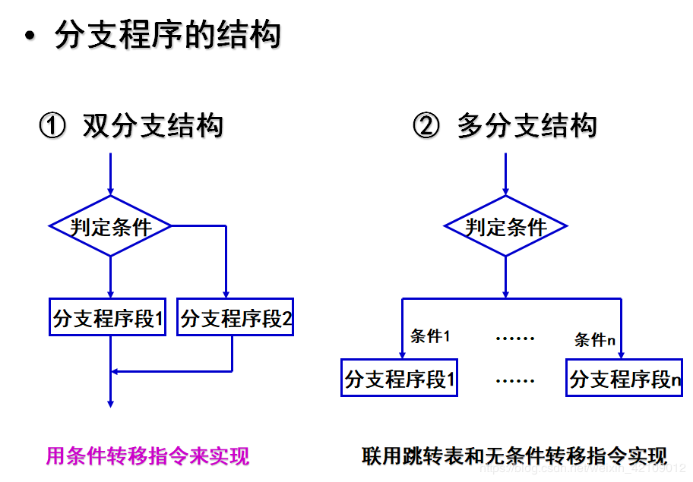
6汇编语言程序结构 (2)
分支结构
可以事先把各种可能出现的情况和处理的方法写在程序里，然后由计算机自动做出判断，并跳转或调用相应的程序处理。特点是：其运行方向是向前的，再确定的条件下，只能执行多个分支中的一个分支。
分支结构的分类：
双分支结构
多分支结构

Slide 113
6 汇编语言程序结构 (3)——条件跳转示例
AREA Example,CODE,READONLY //声明代码段Example
ENTRY //程序入口
Start
MOV R0,#2 //将R0赋初值2
MOV R1,#5 //将R1赋初值5
ADD R5,R0,R1 //将R0和R1内的值相加并存入R5
CMP R5,#10
BEQ DOEQUAL //若R5为10，则跳转到DOEQUAL标签处
WAIT
CMP R0,R1
ADDHI R2,R0,#10 //若R0 >R1 则R2=R0+10
ADDLS R2,R1,#5 //若R1<=R2 则R2=R1+5
DOEQUAL
ANDS R1,R1,#0x80 //R1=R1& 0x80,并设置相应标志位
BNE WAIT //若R1 的d7位为1则跳转到WAIT标签
OVER
END

Slide 114
6 汇编语言程序结构 (4)
循环结构
需要多次重复执行相同的或相似的功能时可以使用循环结构。
初始化部分：设置循环执行的初始化状态。
循环体部分：需要多次重复执行的部分。
循环控制部分：用于控制循环体的执行的次数。循环体每次执行后，应该修改循环条件，是循环能够在适当的时候终止执行。
循环控制方法
计数控制法
条件控制法
混合控制法

Slide 115
6 汇编语言程序结构 (5)
循环结构示例
AREA Example,CODE,READONLY //声明代码段Example
ENTRY //程序入口
Start
MOV R1,#0 //将R1赋初值0
LOOP
ADD R1,R1,#1
CMP R1,#10
BCC LOOP //R1小于10则执行跳转到LOOP处执行循环，即R1从0到10后退出循环
END

Slide 116
6 汇编语言程序结构 (6)
子程序
主程序：往往要调用子程序或处理中断, 暂停主程序，执行子程序或中断服务程序。
子程序：子程序又称为过程。在一个实际程序中，有些操作要执行多次，把要重复执行（subroutine）操作编为子程序。也常把一些常用的操作标准化、通用化成子程序。
子程序结构是模块化程序设计的基础，调用子程序时需保留内容。

Slide 117
目录
1 ARM鲲鹏处理器
2 ARMv8处理器体系结构
3 ARM寻址方式
4 ARM指令集
5 ARM伪指令
6 ARM汇编语言程序结构
7 ARM的过程调用机制
8 ARM汇编的编译、生成
9 循环队列异常的底层分析

Slide 118
7 ARM的过程调用机制
P(…) {
...
y = Q(x);
print(y)
...
}
7.1 过程调用涉及的问题
传递控制
调用：转到过程代码的起始处
结束：回到返回点
传递数据
过程参数
返回值
内存管理
过程运行期间申请
返回时解除分配
该机制全部由机器指令实现
过程的实现要使用这些机制
int Q(int i)
{
int t = 3*i;
int v[10];
...
return v[t];
}

Slide 119
7 ARM的过程调用机制
7.2 应用程序二进制接口ABI (Application Binary Interface )
ABI
Application Binary Interface
PCS
Procedure Call Standard
AAPCS
Procedure Call Standard for the ARM Architecture (this standard)
AAPCS64
Procedure Call Standard for the ARM 64-bit Architecture (AArch64)

Slide 120
7 ARM的过程调用机制
7.3 过程调用相关指令
子程序调用
BL <label>
跳转到 label处 ，返回地址保存到LR (X30=PC+4)
BLR <Xn>
跳转到寄存器Xn 所指向的位置 返回地址保存到LR(X30=PC+4)
函数返回
RET {<Xn>} Xn默认是X30
BL func //调用子程序func
…
func：
…
RET //子程序返回
Notes:
红色是arm32的程序使用的寄存器
1、X86 函数调用约定
X86 有三种常用调用约定，cdecl(C规范)/stdcall(WinAPI默认)/fastcall 函数调用约定。详细可参考： 函数调用协议__cdecl,__fastcall,__stdcall。 其中：
Cdecl调用规范：参数从右往左一次入栈，调用者实现栈平衡，返回值存放在 EAX 中。
stdcall调用规范：参数从右往左一次入栈，被调用者实现栈平衡，返回值存放在 EAX 中。
fastcall调用规范：参数1、参数2分别保存在 ECX、EDX ，剩下的参数从右往左一次入栈，被调用者实现栈平衡，返回值存放在 EAX 中。
2、X64函数调用约定
X64只有一种 fastcall 函数调用约定。 参数1、参数2、参数3、参数4分别保存在 RCX、RDX、R8D、R9D ，剩下的参数从右往左一次入栈，被调用者实现栈平衡，返回值存放在 RAX 中。
3、arm32函数调用约定
arm32位调用约定采用ATPCS。 参数1~参数4 分别保存到 R0~R3 寄存器中 ，剩下的参数从右往左一次入栈，被调用者实现栈平衡，返回值存放在 R0 中。
4、arm64函数调用约定
arm64位调用约定采用AAPCS64。 参数1~参数8 分别保存到 X0~X7 寄存器中 ，剩下的参数从右往左一次入栈，被调用者实现栈平衡，返回值存放在 X0 中。
详细的调用规则分析可以采用IDA静态反汇编软件进行分析和查看。
参考： https://blog.csdn.net/a565499699/article/details/79294261
https://blog.csdn.net/a565499699/article/details/79294261
1、X86 函数调用约定
X86 有三种常用调用约定，cdecl(C规范)/stdcall(WinAPI默认)/fastcall 函数调用约定。详细可参考： 函数调用协议__cdecl,__fastcall,__stdcall。 其中：
Cdecl调用规范：参数从右往左一次入栈，调用者实现栈平衡，返回值存放在 EAX 中。
stdcall调用规范：参数从右往左一次入栈，被调用者实现栈平衡，返回值存放在 EAX 中。
fastcall调用规范：参数1、参数2分别保存在 ECX、EDX ，剩下的参数从右往左一次入栈，被调用者实现栈平衡，返回值存放在 EAX 中。
2、X64函数调用约定
X64只有一种 fastcall 函数调用约定。 参数1、参数2、参数3、参数4分别保存在 RCX、RDX、R8D、R9D ，剩下的参数从右往左一次入栈，被调用者实现栈平衡，返回值存放在 RAX 中。
3、arm32函数调用约定
arm32位调用约定采用ATPCS。 参数1~参数4 分别保存到 R0~R3 寄存器中 ，剩下的参数从右往左一次入栈，被调用者实现栈平衡，返回值存放在 R0 中。
4、arm64函数调用约定
arm64位调用约定采用AAPCS64。 参数1~参数8 分别保存到 X0~X7 寄存器中 ，剩下的参数从右往左一次入栈，被调用者实现栈平衡，返回值存放在 X0 中。
详细的调用规则分析可以采用IDA静态反汇编软件进行分析和查看。

Slide 121
7.4 ARM的过程调用机制
传递参数
寄存器：X0-X7（SIMD/浮点用V0-V7）
栈：A64没有push/pop指令，用STP/LDP对加载寄存器指
返回值
X0-X7（SIMD/浮点用V0-V7）
X8 （结果地址，例如返回大的结构体时）
调用者保存：X9-X15、V16-V31
被调用者保存：X19-X29、V8-V15
返回地址：X30(LR)
Frame指针：X29(FP)

Slide 122
7.4 ARM的过程调用机制
链接器使用IP0、IP1
A64的分支指令无法寻址整个地址空间中的任意地址
链接器在调用者/被调用者之间插入胶合代码(veneer)
动态链接也需要胶合代码
胶合代码必须保存除IP0（X16）、IP1（X17）之外的所有寄存器、状态码标记位
胶合代码会改变IP0和/或IP1
ELF中R_AARCH64_CALL26和R_AARCH64_JUMP26 就是这种重定位类型

Slide 123
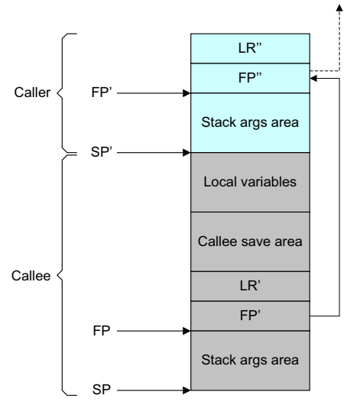
7.4 ARM的过程调用机制
函数调用的栈帧结构
Notes:
SP mod 16 = 0. The stack must be quad-word aligned 栈必须16字对齐

Slide 124
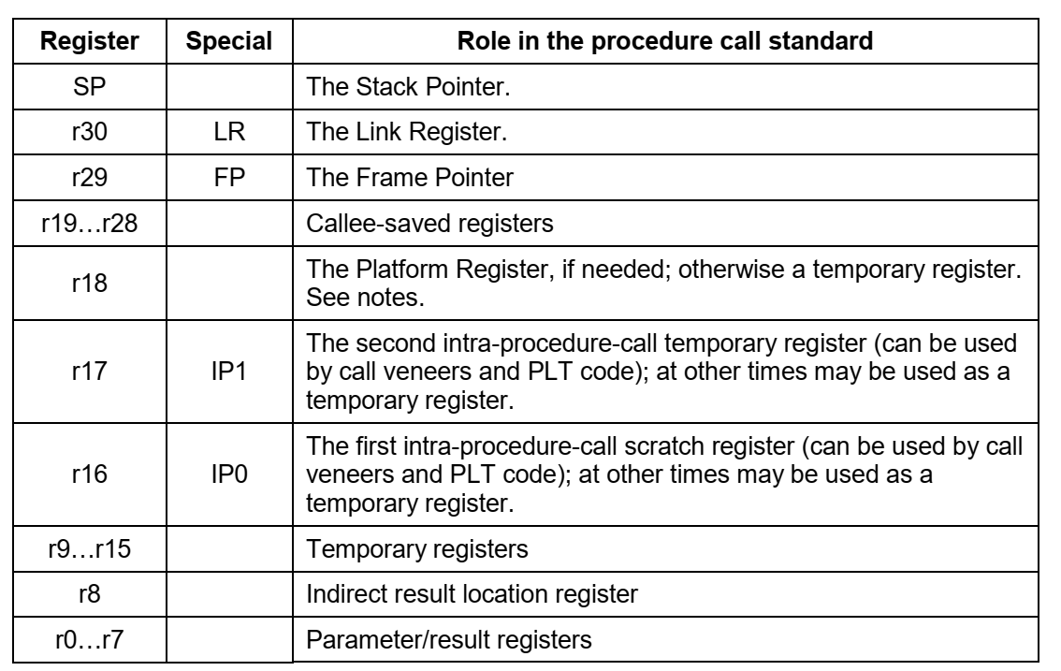
7.4 ARM的过程调用机制
Notes:
ARM架构中使用R12作为子程序间的scratch寄存器 （ATPCS中规定）。
可以将R12 用于保存SP，在函数返回时使用该寄存器出栈，记作ip。

Slide 125
目录
1 ARM鲲鹏处理器
2 ARMv8处理器体系结构
3 ARM寻址方式
4 ARM指令集
5 ARM伪指令
6 ARM汇编语言程序结构
7 ARM的过程调用机制
8 ARM汇编的编译、生成
9 循环队列异常的底层分析

Slide 126
8 ARM汇编的编译、生成
使用gcc编译器编译c文件流程
预编译处理，生成main.i文件
编译处理，生成main.s文件
汇编处理，生成main.o文件
链接处理，生成main.exe文件

Slide 127
8 ARM汇编的编译、生成
更新编译环境，命令如下
yum groupinstall "Development tools"
升级gcc版本，依次使用如下命令
yum -y install centos-release-scl
yum -y install devtoolset-7-gcc devtoolset-7-gcc-c++ devtoolset-7-binutils
scl enable devtoolset-7 bash
echo "source /opt/rh/devtoolset-7/enable" >>/etc/profile

Slide 128
8 ARM汇编的编译、生成
平台： ARM服务器、gcc
新建汇编源文件hello.s，命令如下：
vim hello.s
在hello.s中输入代码：
.text
.global _start
_start:
mov x0,#0
ldr x1,=msg //note1...
mov x2,len /*note2…*/
mov x8,64
#note line…
svc #0
mov x0,123
mov x8,93
svc #0
.data
msg:
.ascii "Hello World!\n"
len=.-msg

Slide 129
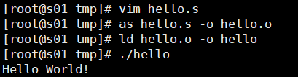
8 ARM汇编的编译、生成
保存hello.s文件，将其编译为二进制文件
as hello.s -o hello.o
链接，生成可执行文件
ld hello.o -o hello
执行hello程序
./hello
程序运行结果如下图所示

Slide 130
目录
1 ARM鲲鹏处理器
2 ARMv8处理器体系结构
3 ARM寻址方式
4 ARM指令集
5 ARM伪指令
6 ARM汇编语言程序结构
7 ARM的过程调用机制
8 ARM汇编的编译、生成
9 循环队列异常的底层分析

Slide 131
9、循环队列异常的底层分析
问题描述
全局数据队列、1个线程写入、1个线程读出
不使用互斥机制
产生错误：会读出错误数据
X86平台下的问题分析
X86反汇编底层分析
解决办法：C语言层面(队列不满、加锁...)、编译器层面...
ARM平台下的问题分析
ARM反汇编底层分析
解决办法：C语言层面、编译器层面、CPU层面...
X86平台的解决方法能够直接移植到ARM平台？
Notes:
编译器优化代码，会打乱代码前后顺序
CPU执行会打乱顺序

Slide 132
9、循环队列异常的底层分析
访存语句的顺序(调整)是问题的根源
编译器优化代码，会打乱代码前后顺序
CPU执行会打乱顺序
X86 强一致性
ARM弱一致性，很多一致性需要程序员保证
lock；
x++;
n++;
unlock;
lock和unlock之间的两条内存操作语句的顺序可能也会乱/调整

Slide 133
9、循环队列异常的底层分析
解决方法
c语言关键字：volatile
只能对单个内存对象的访问进行控制
无法对多个内存访问的彼此顺序进行控制
gcc提供的内置函数__sync_synchronize()
跨平台通用，会建立一个完整的内存屏障。
x++;
__sync_synchronize();
n++;
Notes:
rmb是此条之前所有读操作都做完，才能执行后续；wmb是此条之前所有写操作都做完，才能执行后续；mb是此条之前所有读写操作都做完，才能执行后续；

Slide 134
9、循环队列异常的底层分析
内存屏障(memory barrier)宏函数——ARM64
ARM64的实现位于/arch/arm64/include/asm/barrier.h：
#define mb() dsb(sy) //完成全部读写
#define rmb() dsb(ld) //完成全部读
#define wmb() dsb(st) //完成全部写
#define dsb(opt) __asm__ __volatile__("dsb " #opt : : :"memory")
dsb: arm的数据同步屏障指令(Data synchronization barrier)
也可直接使用嵌入汇编，例如： __asm__ __volatile__("dsb sy":::"memory")
Notes:
rmb是此条之前所有读操作都做完，才能执行后续；wmb是此条之前所有写操作都做完，才能执行后续；mb是此条之前所有读写操作都做完，才能执行后续；
当系统在做Memory IO操作的时候，用Index和Data间接方式访问寄存器（比如APIC 寄存器），这个时候需要加入写延时，否则，数据就会错位，因为系统硬件做流水操作，导致程序不能严格的顺序执行。而以前的延时值都是自己在实际中进行测试，选择一个比较合适的值，比较笨的方法！后来同事发现了mfence这个指令，可以正好使用在这个地方。mfence保证系统在后面的memory访问之前，先前的memory访问都已经结束。这是mfence是X86cpu家族中的新指令。
SFENCE,LFENCE,MFENCE指令提供了高效的方式来保证读写内存的排序,这种操作发生在产生弱排序数据的程序和读取这个数据的程序之间。
SFENCE——串行化发生在SFENCE指令之前的写操作但是不影响读操作。
LFENCE——串行化发生在LFENCE指令之前的读操作但是不影响写操作。
MFENCE——串行化发生在MFENCE指令之前的读写操作。
sfence:在sfence指令前的写操作当必须在sfence指令后的写操作前完成。
lfence：在lfence指令前的读操作当必须在lfence指令后的读操作前完成。
mfence：在mfence指令前的读写操作当必须在mfence指令后的读写操作前完成。
注意：SFENCE,LFENCE,MFENCE指令提供了比CPUID指令更灵活有效的控制内存排序的方式。
mfence is a memory barrier supported by hardware, and it only makes sense for shared memory systems.
For example, you have the following codes
<codes1>
mfence
<codes2>
mfence or other memory barriers techniques disallows the code motion (load/store)from codes2 to codes1 done by _hardware_ . Some machines like P4 can move loads in codes 2 before stores in codes1, which is out-of-order.
Another memory barrier is something like ("":::"memory"), which disallows the code motion done by _compiler_. But IMO memory access order is not always guaranteed in this case.
————————————————
版权声明：本文为CSDN博主「admiral_j」的原创文章，遵循CC 4.0 BY-SA版权协议，转载请附上原文出处链接及本声明。
原文链接：https://blog.csdn.net/admiral_j/article/details/8072855

Slide 135
9、循环队列异常的底层分析
如果需要x++必须在n++之前执行，则：
x++;
mb();
n++;
Intel X86-64:
处理器指令：LFENCE、SFENCE和MFENCE
功能相当于前述的rmb()、wmb()和mb()

Slide 136
谢谢

